Slide 1

NHIỆT LIỆT CHÀO MỪNG CÁC THẦY CÔ GIÁO
VỀ DỰ GIỜ LỚP 4A
ĐỌC
BÀI 3: ANH EM SINH ĐÔI
Ngườì thực hiện: Phạm Thị Ngọc
Trường Tiểu học Nam Hưng

Slide 2


Notes:
Thiết kế: Hương Thảo – Zalo 0972.115.126. Các nick khác đều là giả mạo, ăn cắp chất xám

Slide 4





Hôm nay là sinh nhật của 2 anh em Bi Bon. Bố mẹ đã tặng rất nhiều quà cho hai anh em. Các bạn hãy cùng mở hộp quà ra xem bên trong là những gì nhé!

Slide 5


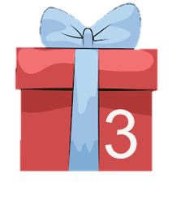
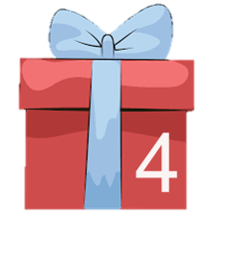
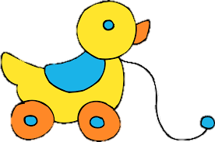
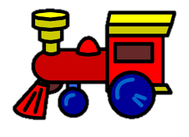




Notes:
Click vào hộp quà để tới câu hỏi. Trả lời xong hết bấm mũi tên xanh dể đến bài mới

Slide 6



Bài đọc trước em học có tên là gì? Đọc đoạn em thích trong bài đó.
A. Thi nhạc
B. Điều kì diệu
C. Bầu và Bí

Slide 7

Đọc lại bài Thi nhạc. Trong bài đọc có những nhân vật nào?
A. Ve sầu, gà mái, dế choắt, họa mi, thầy chim sáo.
B. Ve sầu, gà trống, dế mèn, họa mi, thầy chim sáo.
C. Ve sầu, gà trống, dế mèn, họa mi, thầy vàng anh.

Slide 8
Câu chuyện Thi nhạc muốn nói với em điều gì?
A. Thế giới các loài vật muôn màu, muôn vẻ.
B. Mỗi người hãy tạo cho mình nét đẹp riêng.
C. Muốn hát hay, đàn giỏi cần tập chăm chỉ.

Slide 9
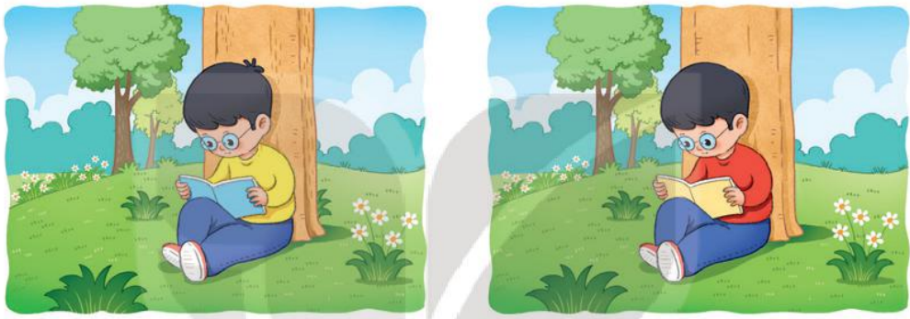

Slide 10
Tìm và nói nhanh 5 điểm khác nhau giữa 2 tranh.

Slide 11


Khánh và Long là anh em sinh đôi. Hai anh em giống nhau như đúc. Hồi nhỏ, thấy mọi người không nhận ra ai là anh, ai là em, Long khoái chí lắm. Nhưng dần dần, Long không còn thấy thú vị nữa. Mỗi khi bị gọi nhầm tên, Long lại muốn kêu lên: “Tôi là Long, tôi chẳng giống ai hết.”.
Long cố gắng làm mọi thứ khác anh, từ cách nói, dáng đi đến trang phục, kiểu tóc. Còn anh cậu chẳng bận tâm đến chuyện đó.
Một lần, hai anh em tham gia hội thao của trường. Long vô cùng lo lắng. Hai anh em mặc đồng phục và đội mũ giống hệt nhau, bạn bè lại cổ vũ nhầm mất thôi. Nhưng khi thi đấu, Long nhận ra các bạn không nhầm lẫn chút nào. Các bạn cổ vũ Long đuổi theo Khánh khi Khánh dẫn đầu đường chạy. Các bạn cuống quýt gọi Khánh thay thế khi thấy Long nhăn nhó vì đau trong trận kéo co… Hội thao kết thúc trong nỗi ngạc nhiên ngập tràn của Long.
Trên đường về, Long hỏi Vân:
- Sao hôm nay không ai nhầm chúng tớ nhỉ?

Slide 12
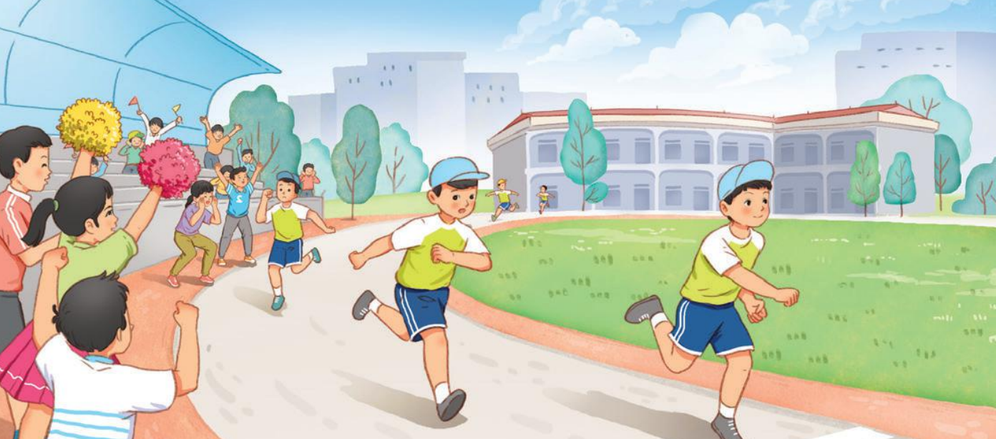
Vân khúc khích:
- Vì Khánh hay cười, còn cậu thì lúc nào cũng nghiêm túc.
Vinh chen vào
- Cậu thì chậm rãi, Khánh thì nhanh nhảu, sao nhầm được.
Nghe Long thắc mắc về những lần bạn bè nhầm lẫn, các bạn cùng cười:
- Nhìn xa thì tưởng giống nhau, chứ nhìn gần thì mỗi cậu một vẻ mà.
Có lúc bọn tớ còn giả vờ nhầm để trêu cậu đấy.
Anh Khánh lúc đó mới lên tiếng:
- Đôi khi giống nhau cũng hay mà, chỉ cần không bị phạt nhầm là được.
Tiếng cười rộn rã làm tan biến mọi thắc mắc của Long. Cậu cũng phá lên cười. Cậu hiểu ra: Cậu vẫn là cậu, anh Khánh vẫn là anh Khánh. Hai anh em chỉ giống nhau bề ngoài thôi.
(Châu Khuê)

Slide 13
Cùng chia đoạn
1
Khánh và Long là anh em sinh đôi. Hai anh em giống nhau như đúc. Hồi nhỏ, thấy mọi người không nhận ra ai là anh, ai là em, Long khoái chí lắm. Nhưng dần dần, Long không còn thấy thú vị nữa. Mỗi khi bị gọi nhầm tên, Long lại muốn kêu lên: “Tôi là Long, tôi chẳng giống ai hết.”.
Long cố gắng làm mọi thứ khác anh, từ cách nói, dáng đi đến trang phục, kiểu tóc. Còn anh cậu chẳng bận tâm đến chuyện đó.
Một lần, hai anh em tham gia hội thao của trường. Long vô cùng lo lắng. Hai anh em mặc đồng phục và đội mũ giống hệt nhau, bạn bè lại cổ vũ nhầm mất thôi. Nhưng khi thi đấu, Long nhận ra các bạn không nhầm lẫn chút nào. Các bạn cổ vũ Long đuổi theo Khánh khi Khánh dẫn đầu đường chạy. Các bạn cuống quýt gọi Khánh thay thế khi thấy Long nhăn nhó vì đau trong trận kéo co… Hội thao kết thúc trong nỗi ngạc nhiên ngập tràn của Long.
2

Slide 14
3
Trên đường về, Long hỏi Vân:
- Sao hôm nay không ai nhầm chúng tớ nhỉ?
Vân khúc khích:
- Vì Khánh hay cười, còn cậu thì lúc nào cũng nghiêm túc.
Vinh chen vào
- Cậu thì chậm rãi, Khánh thì nhanh nhảu, sao nhầm được.
Nghe Long thắc mắc về những lần bạn bè nhầm lẫn, các bạn cùng cười:
- Nhìn xa thì tưởng giống nhau, chứ nhìn gần thì mỗi cậu một vẻ mà.
Có lúc bọn tớ còn giả vờ nhầm để trêu cậu đấy.
Anh Khánh lúc đó mới lên tiếng:
- Đôi khi giống nhau cũng hay mà, chỉ cần không bị phạt nhầm là được.
Tiếng cười rộn rã làm tan biến mọi thắc mắc của Long. Cậu cũng phá lên cười. Cậu hiểu ra: Cậu vẫn là cậu, anh Khánh vẫn là anh Khánh. Hai anh em chỉ giống nhau bề ngoài thôi.
(Châu Khuê)
4

Slide 15


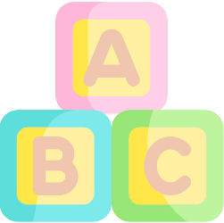
Cách ngắt giọng câu dài
Các bạn cổ vũ Long đuổi theo Khánh / khi Khánh dẫn đầu đường chạy.//
Các bạn cuống quýt gọi Khánh thay thế khi thấy Long nhăn nhó vì đau trong trận kéo co…

Slide 16



Luyện đọc nhóm
Yêu cầu
- Phân công đọc theo đoạn
- Tất cả thành viên đều đọc

Slide 17




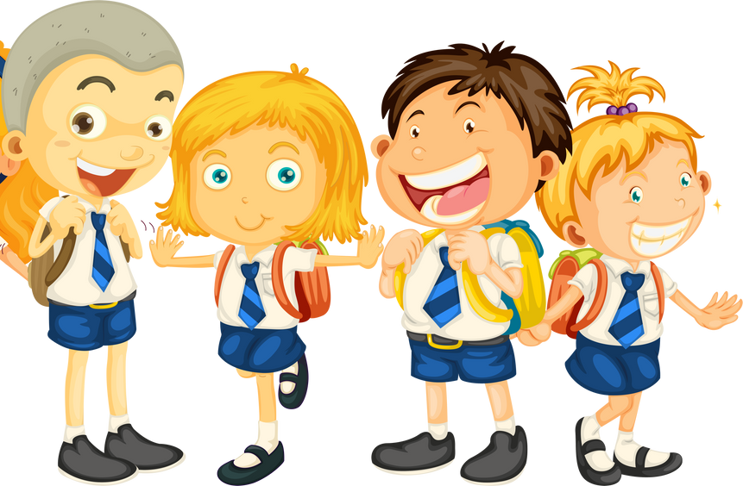
Luyện đọc trước lớp
Tiêu chí đánh giá
1. Đọc đúng.
2. Đọc to, rõ.
3. Đọc ngắt, nghỉ đúng chỗ.

Slide 18


Slide 19

Theo em, vì sao Long không muốn giống anh của mình? Chọn câu trả lời dưới đây hoặc nêu ý kiến của em?
A. Vì Long không thích bị mọi người gọi nhầm.
B. Vì Long cảm thấy phiền hà khi giống người khác.
C. Vì Long muốn khẳng định vẻ riêng của mình.

Slide 20
5. Nhận xét vẻ đặc điểm của Long và Khánh thể hiện qua hành động, lời nói của từng nhân vật.
 | Long | Khánh
Hành động
Lời nói

Slide 21
 | Long | Khánh
Hành động
Lời nói
Cố gắng làm mọi thứ khác anh
Không bận tâm đến việc hai anh em giống nhau
Hỏi bạn bè nguyên nhân các bạn không nhầm lẫn khi cổ vũ mình và anh Khánh.
Phá lên cười khi nhận ra 2 anh em chỉ giống nhau về bề ngoài thôi, thực chất mỗi người một vẻ không ai giống ai.
Cười khi nghe các bạn nhận xét về mình và em Long.
Tôi là Long, tôi chẳng giống ai hết.
Đôi khi giống nhau cũng hay mà, chỉ cần không bị phạt nhầm là được.

Slide 22

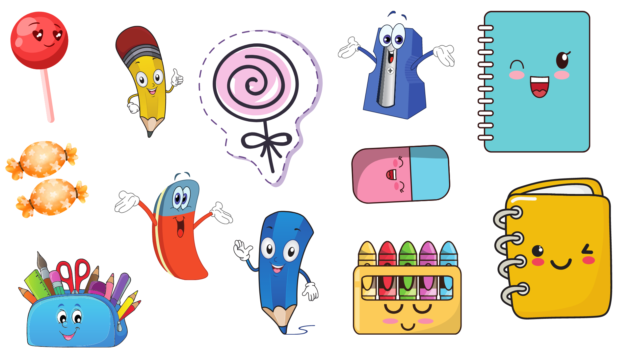
Nội dung bài
Bài đọc giúp ta hiểu ra rằng: Mọi người có thể giống nhau về ngoại hình hoặc một đặc điểm nào đó, nhưng không ai giống ai hoàn toàn, bởi bản thân mỗi người là một thực thể duy nhất.

Slide 23




Slide 24
Khánh và Long là anh em sinh đôi. Hai anh em giống nhau như đúc. Hồi nhỏ, thấy mọi người không nhận ra ai là anh, ai là em, Long khoái chí lắm. Nhưng dần dần, Long không còn thấy thú vị nữa. Mỗi khi bị gọi nhầm tên, Long lại muốn kêu lên: “Tôi là Long, tôi chẳng giống ai hết.”.
Long cố gắng làm mọi thứ khác anh, từ cách nói, dáng đi đến trang phục, kiểu tóc. Còn anh cậu chẳng bận tâm đến chuyện đó.
Một lần, hai anh em tham gia hội thao của trường. Long vô cùng lo lắng. Hai anh em mặc đồng phục và đội mũ giống hệt nhau, bạn bè lại cổ vũ nhầm mất thôi. Nhưng khi thi đấu, Long nhận ra các bạn không nhầm lẫn chút nào. Các bạn cổ vũ Long đuổi theo Khánh khi Khánh dẫn đầu đường chạy. Các bạn cuống quýt gọi Khánh thay thế khi thấy Long nhăn nhó vì đau trong trận kéo co… Hội thao kết thúc trong nỗi ngạc nhiên ngập tràn của Long.
Trên đường về, Long hỏi Vân:
- Sao hôm nay không ai nhầm chúng tớ nhỉ?

Slide 25
Vân khúc khích:
- Vì Khánh hay cười, còn cậu thì lúc nào cũng nghiêm túc.
Vinh chen vào
- Cậu thì chậm rãi, Khánh thì nhanh nhảu, sao nhầm được.
Nghe Long thắc mắc về những lần bạn bè nhầm lẫn, các bạn cùng cười:
- Nhìn xa thì tưởng giống nhau, chứ nhìn gần thì mỗi cậu một vẻ mà.
Có lúc bọn tớ còn giả vờ nhầm để trêu cậu đấy.
Anh Khánh lúc đó mới lên tiếng:
- Đôi khi giống nhau cũng hay mà, chỉ cần không bị phạt nhầm là được.
Tiếng cười rộn rã làm tan biến mọi thắc mắc của Long. Cậu cũng phá lên cười. Cậu hiểu ra: Cậu vẫn là cậu, anh Khánh vẫn là anh Khánh. Hai anh em chỉ giống nhau bề ngoài thôi.
(Châu Khuê)

Slide 26


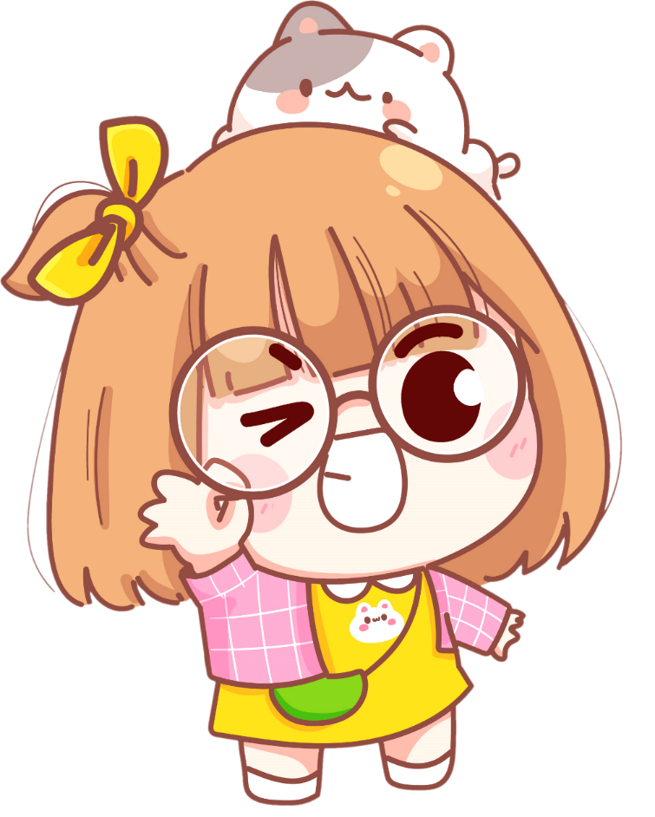

Tiêu chí đánh giá
Đọc đúng.
Đọc to, rõ.
Đọc ngắt, nghỉ đúng chỗ.
Thể hiện giọng đọc phù hợp

Slide 27

Notes:
Gv nhập luôn tên nhóm khi đang trình chiếu

Slide 28
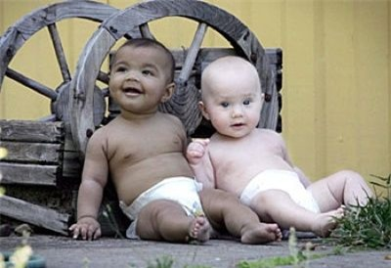

Slide 29
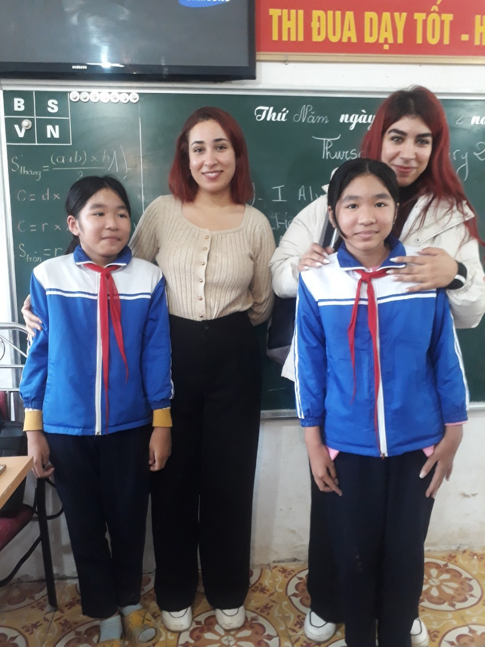

Slide 30





